Slide 1
Comportamento mais sofisticado
Utilizando classes de biblioteca para implementar uma funcionalidade mais avançada
1.0

Slide 2
Principais conceitos a serem abordados
Utilizando classes de biblioteca
Lendo a documentação
Escrevendo a documentação

Slide 3
A biblioteca da classe Java
Milhares de classes
Milhares de métodos
Muitas classes úteis que tornam a vida muito mais fácil
Um programador Java competente precisa ser capaz de trabalhar com bibliotecas

Slide 4
Trabalhando com a biblioteca
Você deve:
conhecer algumas classes importantes pelo nome; e
saber como descobrir outras classes.
Lembre-se:
precisamos conhecer apenas a interface, não a implementação.

Slide 5
Um sistema de suporte técnico (TechSupport)
Um sistema de diálogos textuais.
Idéia do projeto baseada no ‘Eliza’, desenvolvido por Joseph Weizenbaum (MIT, anos 60).
Explore…

Slide 6
Estrutura do loop principal
boolean finished = false;
while(!finished) {
faz algo
if(condição de saída) {
concluída = true;
}
else {
faz alguma outra coisa
}
}

Slide 7
Corpo do loop principal
String input = reader.getInput();
...
String response = responder.generateResponse();
System.out.println(resposta);

Slide 8
A condição de saída
String input = reader.getInput();
if(input.startsWith("bye")) {
finished = true;
}
De onde ‘startsWith’ vem?
O que ele é? O que ele faz?
Como podemos descobrir isso?

Slide 9
Lendo a documentação da classe
Documentação das bibliotecas Java no formato HTML.
Legível em um navegador Web.
API da classe: “Application Programming Interface”.
Descrição da interface para todas as classes de biblioteca.

Slide 10
Interfaces versus implementação (1)
A documentação inclui:
o nome da classe;
uma descrição geral da classe;
uma lista dos construtores e métodos;
valores de retorno e parâmetros para construtores e métodos; e
uma descrição do propósito de cada construtor e método.
a interface da classe

Slide 11
Interfaces versus implementação (2)
A documentação não inclui:
campos privados (a maioria dos campos é privada);
métodos privados; e
o corpo (código-fonte) de cada método.
a implementação da classe

Slide 12
Utilizando métodos de classe de biblioteca
Classes da biblioteca devem ser importadas utilizando uma instrução import (exceto classes do java.lang).
Elas podem então ser utilizadas como classes do projeto atual.

Slide 13
Pacotes e importação
Classes são organizadas em pacotes.
Classes únicas podem ser importadas:
import java.util.ArrayList;
Pacotes completos podem ser importados:
import java.util.*;

Slide 14
Nota : Igualdade entre strings
if(input == "bye") { testa a identidade
...
}
if(input.equals("bye")) { testa a igualdade
...
}
Strings devem (quase) sempre ser comparadas com .equals
Notes:
if desired, include more detailed discussion of identity vs equality here.
(That's the next 5 slides, up to "Identity vs equality (Strings)". Skip these if this
is not needed now.

Slide 15
Identidade versus igualdade (1)
Outros objetos (não-string) :
:Person
:Person
“Fred”
“Jill”
person1
person2
person1 == person2 ?
Notes:
== is not true here (of course)

Slide 16
Identidade versus igualdade (2)
Outros objetos (não-string) :
:Person
:Person
“Fred”
“Fred”
person1
person2
person1 == person2 ?
Notes:
== is still not true here (different objects, == tests identity)

Slide 17
Identidade versus igualdade (3)
Outros objetos(não-string) :
:Person
:Person
“Fred”
“Fred”
person1
person2
person1 == person2 ?
Notes:
== is true now (same object)

Slide 18
Identidade versus igualdade (Strings) (1)
String input = reader.getInput();
if(input == "bye") {
...
}
== testa a identidade
:String
:String
==
?
"bye"
"bye"
input
→ (pode ser) false!
Notes:
== is still not true here (different objects, == tests identity)

Slide 19
Identidade versus igualdade (Strings) (2)
String input = reader.getInput();
if(input.equals("bye")) {
...
}
equals testa a igualdade
:String
:String
equals
?
"bye"
"bye"
input
→ true!
Notes:
== is still not true here (different objects, == tests identity)

Slide 20
Utilizando Random
A classe da biblioteca Random pode ser utilizada para gerar números aleatórios.
import java.util.Random;
...
Random randomGenerator = new Random();
...
int index1 = randomGenerator.nextInt();
int index2 = randomGenerator.nextInt(100);

Slide 21
Gerando respostas aleatórias
public Responder()
{
randomGenerator = new Random();
responses = new ArrayList();
fillResponses();
}
public String generateResponse()
{
int index = randomGenerator.nextInt(responses.size());
retorna (String) responses.get(index);
}
public void fillResponses()
...

Slide 22
Maps
Maps são coleções que armazenam pares como entradas.
Pares consistem em uma chave e em um valor.
Pesquisam palavras fornecendo uma chave e recuperando um valor.
Um exemplo: uma lista telefônica.

Slide 23
Utilizando maps (1)
Um map com strings como chaves e valores
:HashMap
"Charles Nguyen"
"(531) 9392 4587"
"Lisa Jones"
"(402) 4536 4674"
"William H. Smith"
"(998) 5488 0123"

Slide 24
Utilizando maps (2)
HashMap phoneBook = new HashMap();
phoneBook.put("Charles Nguyen", "(531) 9392 4587");
phoneBook.put("Lisa Jones", "(402) 4536 4674");
phoneBook.put("William H. Smith", "(998) 5488 0123");
String number = (String)phoneBook.get("Lisa Jones");
System.out.println(number);

Slide 25
Utilizando conjuntos
import java.util.HashSet;
import java.util.Iterator;
...
HashSet mySet = new HashSet();
mySet.add("one");
mySet.add("two");
mySet.add("three");
Iterator it = mySet.iterator();
while(it.hasNext()) {
chame it.next() para obter o próximo objeto
faça algo com esse objeto
}
Compare isso com o código de ArrayList!

Slide 26
Tokenizando strings
public HashSet getInput()
{
System.out.print("> ");
String inputLine =
readInputLine().trim().toLowerCase();
StringTokenizer tokenizer =
new StringTokenizer(inputLine);
HashSet words = new HashSet();
while(tokenizer.hasMoreTokens()) {
words.add(tokenizer.nextToken());
}
return words;
}

Slide 27
Escrevendo a documentação da classe
Suas classes devem ser documentadas da mesma maneira como as classes da biblioteca.
Outras pessoas devem ser capazes de utilizar sua classe sem ler a implementação.
Torne sua classe uma ‘classe de biblioteca’!

Slide 28
Elementos da documentação (1)
A documentação de uma classe deve incluir:
o nome da classe;
um comentário descrevendo o propósito geral e as características da classe;
um número da versão;
o nome do autor (ou autores); e
a documentação para cada construtor e cada método.

Slide 29
Elementos da documentação (2)
A documentação de cada construtor e método deve incluir:
o nome do método;
o tipo de retorno;
o nome e os tipos de parâmetros;
uma descrição do propósito e da função do método;
uma descrição de cada parâmetro; e
uma descrição do valor retornado.

Slide 30
javadoc (1)
Comentário da classe :
/**
* A classe Responder representa um objeto gerador
* de respostas. Ele é utilizado para gerar uma
* resposta automática.
*
* @author Michael Kölling e David J. Barnes
* @version 1.0 (1.Feb.2002)
*/

Slide 31
javadoc (2)
Comentário do método:
/**
* Lê uma linha de texto da entrada-padrão (o terminal
* de texto) e a retorna como um conjunto de palavras.
*
* @param prompt Um prompt para imprimir na tela.
* @return Um conjunto de strings, em que cada string
* é uma das palavras digitadas pelo usuário.
*/
public HashSet getInput(String prompt)
{
...
}

Slide 32
Público versus privado
Atributos públicos (campos, construtores, métodos) são acessíveis a outras classes.
Campos não devem ser públicos.
Atributos privados são acessíveis apenas dentro da mesma classe.
Somente os métodos concebidos para outras classes devem ser públicos.

Slide 33
Ocultamento de informações
Dados que pertencem a um objeto são ocultados de outros objetos.
Sabem o que um objeto pode fazer, não como ele faz isso.
Ocultamento de informações aumenta o nível de independência.
Independência dos módulos é importante para grandes sistemas e para manutenção.

Slide 34
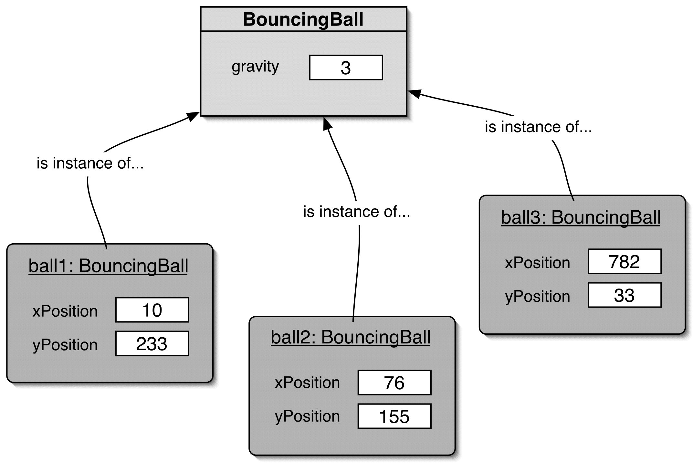
Variáveis de classes
é instância de...
é instância de...
é instância de...

Slide 35
Constantes
private static final int gravity = 3;
private: modificador de acesso, como de costume
static: variável de classe
final: constante

Slide 36
Revisão
Java tem uma extensa biblioteca de classes.
Um bom programador precisa conhecer a biblioteca.
A documentação informa o que precisamos saber para utilizar uma classe (interface).
A implementação é ocultada (ocultamento de informações).
Documentamos nossas classes para que a interface possa ser lida por si própria (comentários de classe, comentários de método).

